Slide 1
ŞİFRE REHBERİM
Github Adresi https://github.com/karadenizpython/sifrerehberim.git
Karadeniz Python Grubu
Kadir YAVUZ, Enes UYGUN, Muhammet YAYLACI, Ümit KOCABAY, Demet YAVUZ, Gözde KÖSE, Mehmet YILDIZ

Slide 2
ŞİFRE REHBERİM
Projenin Amacı:
Günümüzde birçok platforma üye olup şifre belirmekteyiz. Üye olunan platform sayısı
arttıkça şifreleri hafızamızda tutmak zorlaşmaktadır.
Bizim yerimize şifrelerimizi bu program hafızada tutmakta ve ihtiyaç duyulduğunda
şifrelerimize ulaşabilme imkanı sağlamaktadır.
Programımız bize tüm şifrelerimizi tek bir şifre girerek veri tabanında saklama imkanı
sağlamaktadır.

Slide 3
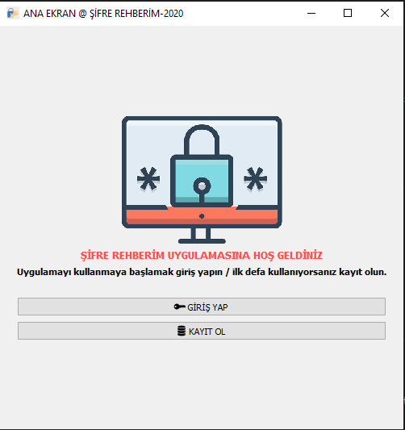
Kullanıcı ana ekranda iki
işlem gerçekleştirebilmektedir.
1➔Daha önce kayıtlı ise «Giriş Yap»
butonu ile giriş yapıp «Kullanıcı İşlemleri»
gerçekleştirebilmektedir.
2➔Yeni kullanıcı kaydı oluşturabilmek için
»Kayıt Ol» butonu ile «Kayıt Ol Ekranı»
na geçebilmektedir.
Şekil 1.Programımızın Ana Ekranı

Slide 4
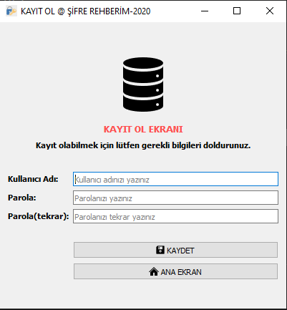
Şekil 2. Kayıt Ol Ekranı
Şekil 2. Kayıt Ol Ekranında, yeni kullanıcı kayıt ekranına gerekli alanlara bilgilerini giren kullanıcı kayıt işlemini gerçekleştirebilmektedir. Ancak bazı kısıtlamalar uygulanmış olup kullanıcılar bu kısıtlamalara uygun bilgiler girmedikçe kayıt başarısız olacaktır.

Slide 5
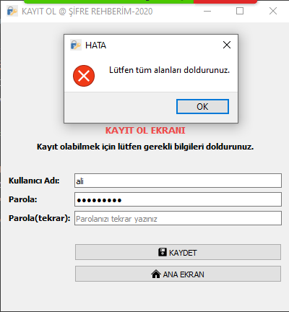
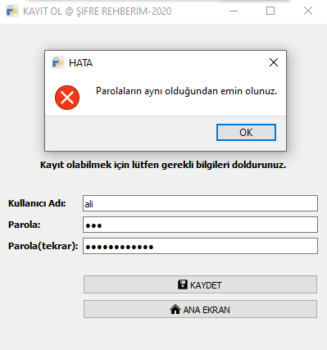
Şekil 3. Hata Ekranı -1
Şekil 4. Hata Ekranı -2
Kullanıcı Alanları boş bırakamaz.
Parola Alanı ve Parola(tekrar) alanı aynı karakterlerden oluşmalıdır.
Not: Parola bilgisi şifrelenmiş olarak görünmektedir.

Slide 6
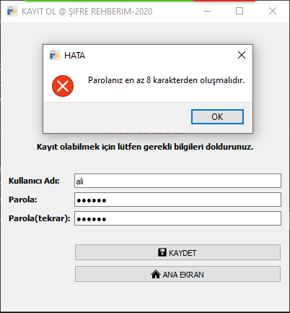
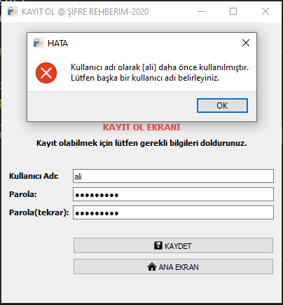
Şekil 5.Hata Ekranı-3
Şekil 6.Hata Ekranı-4
Parola en az 8 karakter olmalıdır.
Daha önce kullanılan bir
«kullanıcı adı» ile tekrar kayıt yapılamaz.

Slide 7
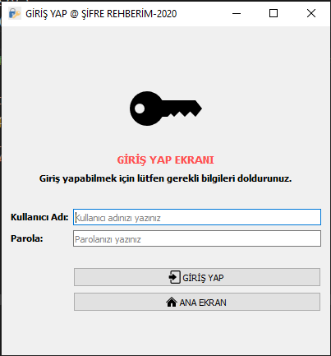
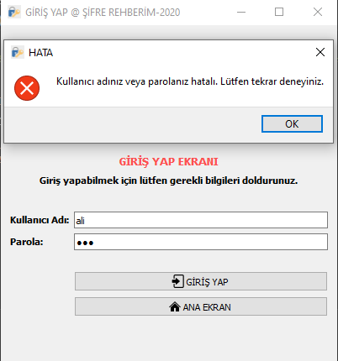
Şekil 7. Giriş Ekranı
Şekil 8. Giriş Hata Ekranı
Daha önce kayıtlı olan kullanıcı Şekil 2’de bilgilerini girerek kendi sayfasına ulaşabilmektedir.
Kullanıcı bilgilerinden (kullanıcı adı veya parola)herhangi birini hatalı yazarsa Şekil.3 deki
hata ekranı ile karşılaşacaktır.
Not: Parola bilgisi şifrelenmiş olarak gösterilecektir.

Slide 8
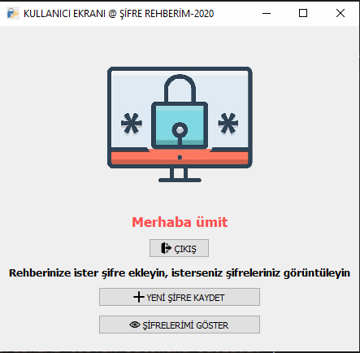
Kullanıcı Ekranında giriş yapan kullanıcının «kullanıcı adı» görünmektedir.
Çıkış butonu ile kullanıcı bu ekrandan «Ana Ekrana» geçiş yapabilmektedir.
Kullanıcı bu ekranda iki adet işlem yapabilmektedir.
1➔Kullanıcı yeni bir üyelik için şifre kaydedebilir.
2➔Kayıtlı şifrelerini görüntüleyebilir.
Şekil 9. Kullanıcı Ekranı

Slide 9
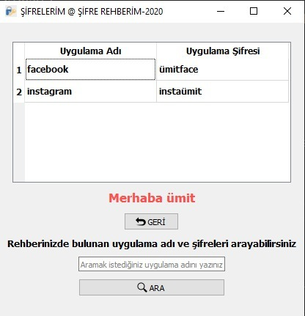
«Şifrelerimi Göster» butonu kullanıcıyı
şifrelerinin kayıtlı olduğu sayfaya yönlendirecektir.
Bu sayfada kullanıcı «Geri» butonunu kullanarak
kendi sayfasına (Şekil 9) yönlendirilecektir.
Kullanıcı istediği uygulama ve şifreye uygulama adını
yazdıktan sonra «Ara» butonu ile ulaşabilmektedir.
Şekil 10.Şifrelerim Ekranı

Slide 10
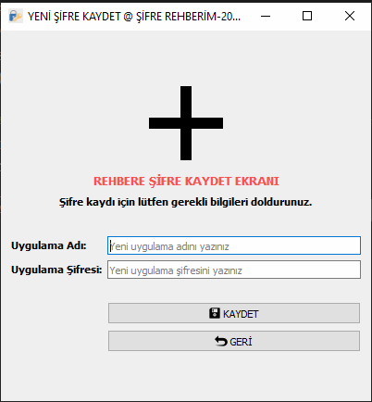
Kullanıcı Ekranı (Şekil 9) alanında
«Yeni Şifre Kaydet»
butonu kullanıcıyı «Yeni Şifre Kaydet» penceresine yönlendirecektir.
Kullanıcı Uygulama adı ve uygulama şifresi alanlarını
doldurduktan sonra «Kaydet» butonu ile veri-tabanına
yeni uygulama bilgilerini kaydedebilir.
«Geri» butonu yardımıyla Kullanıcı Ekranına (Şekil 9)
dönüş yapabilmektedir.
Şekil 11.Yeni Şifre Kaydet Ekranı

